Slide 1
2021/06/09進度報告

Slide 2
本周todo：
展皇
1. 深度學習colab初探
2. 加強研究kernel的擺放(設定group/kernel/group+kernel的限制半徑r)
3. 降低/增高閾值，讓更多/少element參與K-mean過程穩定kernel位置
4. 線性外延實作(線性/其他插值法)
欣葶
1. 找出曲線不絕對隨著時間下降的原因
2. 找出有降雨、但是相對與量較少的時段來進行分析。(因為目前觀察8/26是雨量偏多的資料，但仍覺得ES和ETS的差距沒有預期的高，因此想試試找相反的情況)
3. 找出去年的梅雨資料來進行分析(2.的原因也可能是出在資料不夠，可以試著多看幾個例子)(由於目前我們只有去年6月之後的資料，沒有梅雨季，因此這週會先去問問看助教)
憶彤
1. K-mean獨立開發能力養成(看懂程式碼且可以複製修改應用)
2. 外延方法開發、外延重疊區處理
3. (選修)跟張老師聯絡對流胞標定的方法

Slide 3
展皇的部分

Slide 4
本周todo：
1. 深度學習colab初探(完成初步程式)
2. 加強研究kernel的擺放(設定group/kernel/group+kernel的限制半徑r)(完成)
3. 降低/增高閾值，讓更多/少element參與K-mean過程穩定kernel位置(完成)
4. 線性外延實作(線性/其他插值法)(完成)

Slide 5
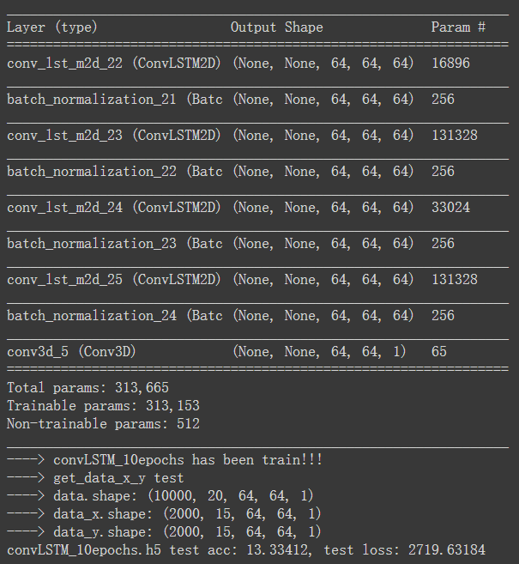
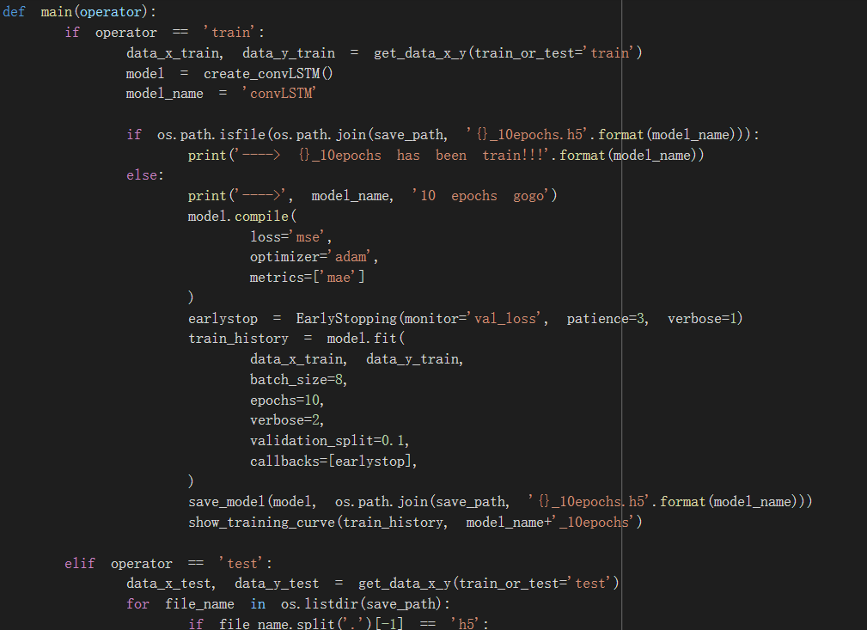
1. 深度學習colab初探(完成初步程式)
已完成初步movingMNIST--convLSTM模型建置
持續更新為序列預測單張圖像版本
https://colab.research.google.com/drive/1Pr0FfxQt63r81z2nN_xrdKtCGmG8r4LZ?usp=sharing

Slide 6
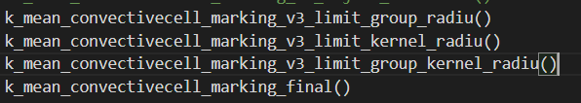
2. 加強研究kernel的擺放(設定group/kernel/group+kernel的限制半徑r)(完成)
初步想法：在原始K-mean的框架下我們也許可以針對一些可能發生的問題做一些變形
1.例如在初始kernel產生時就檢查是不是有kernel點對過於靠近的問題
如果該問題發生會導致同一對流胞被硬是分成兩群，結果會有些奇怪
因此可以考慮一個關於kernel的限制半徑kernel_r，如果有kernel點對距離<kernel_r就重新隨機kernel；
2.在kernel確定後會對element做分群的動作，在這邊如果有element距離分群到的kernel太遠，我們可以把該element視為"孤兒"，也就是就連最近的kernel都離該element一段距離group_r，那這樣的element我們就不把它列入kernel的更新算式中。
而這樣的作法也許可以讓kernel的更新更加穩定
以上兩種方式分別實現
並且寫一個結合的實現

Slide 7
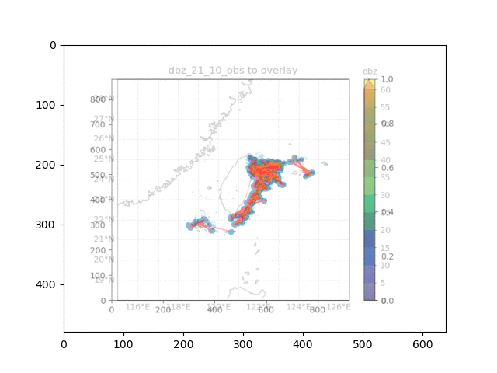
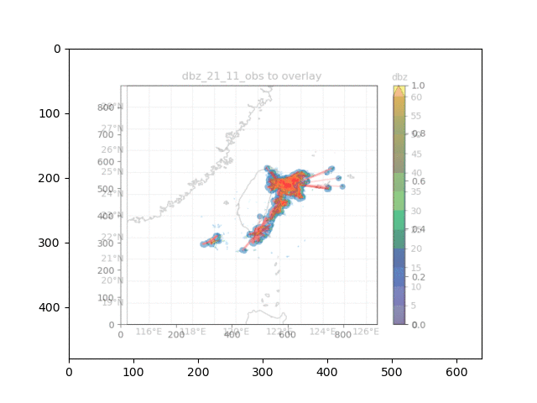
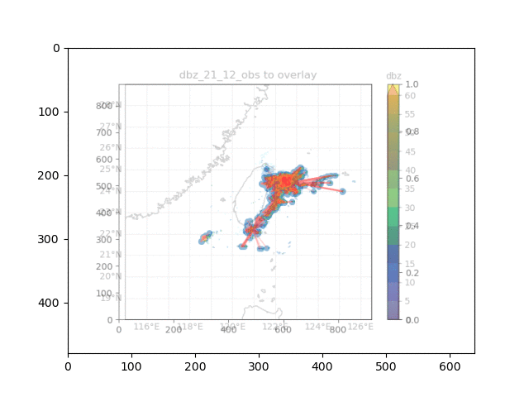
3. 降低/增高閾值，讓更多/少element參與K-mean過程穩定kernel位置(完成)
不同閾值限制下會有不同數量的element，閾值越低element當然會越多
而越多的element在K-mean中會有不同的效果，
我們期待更低的閾值=更多的element會有穩定kernel的效果
但相對運算資源也會有所影響，且仍需實驗觀察效果：
設定threshold_list = [25.0, 30.0, 35.0, 40.0, 45.0, 50.0]
element數量大約=[5500, 3300, 1600, 500, 55, 0~3]，下圖為10h、11h、12h不同閾值的結果

Slide 8
3. 降低/增高閾值，讓更多/少element參與K-mean過程穩定kernel位置(完成)
可以看到對應dbz圖後，較低的閾值的確可以更清楚表示完整雨區熱點的能力
系統範圍含括上更加完整
在大於一定的閾值之後基本上就失去外延的代表性
因此我們認為25/30dbz是相對適合的閾值選擇
之後最終版的閾值參數應該會確定在30.0

Slide 9
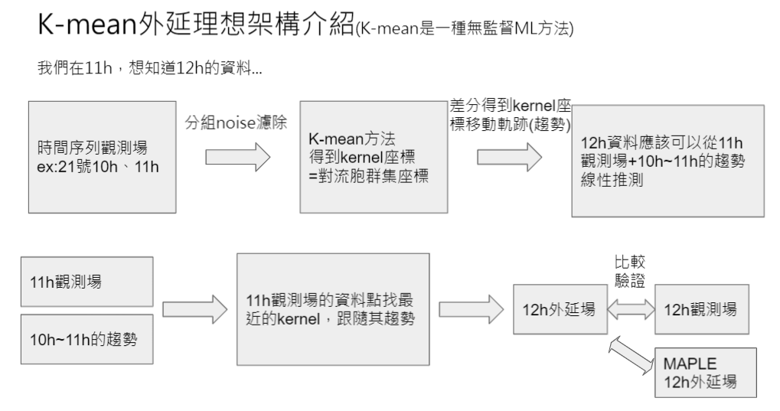
4. 線性外延實作(線性/其他插值法)(完成)
K-mean法外延具有隨機性，類似複雜版的數值分析的open method
因此我針對上禮拜的v1~4以及這禮拜新開發的group/kernel共八種不同的K-mean運算做了三次實驗，共有24種案例，我們可以將這幾個案例做探討跟分類。
實際上未來幾周應該可以搭配ensemble(模型集成)降低隨機性，並且用校驗方法做客觀量化評比，找出最佳的K-mean運算方式
如同上禮拜的架構圖，我們採用10h→11h的kernel移動趨勢 + 11h的觀測場，去外延12h的kmean法外延場，並且跟12h的觀測場做比較。
更詳細的描述是，對於每個11h的觀測場格點，都去找最近的11h的kernel做配對，並且延續該格點的移動趨勢，做線性的外延

Slide 10
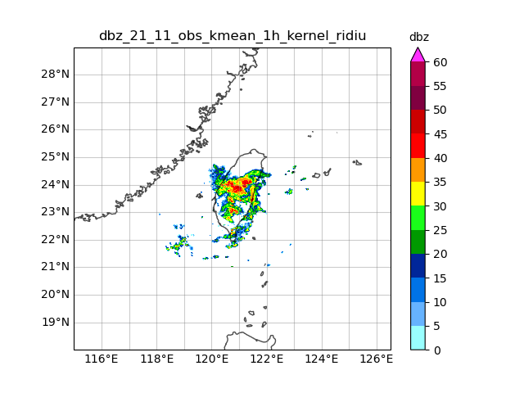
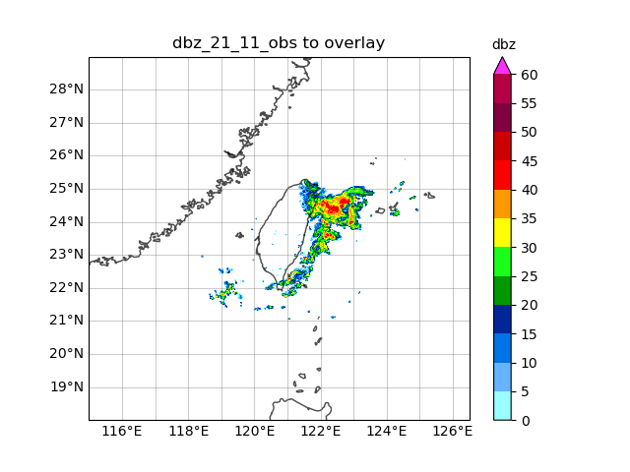

4. 線性外延實作(線性/其他插值法)(完成)
案例分析1--kernel移動方向/長度錯誤
外延失敗的案例，這種案例相對最多，
顯著的出現dbz訊號的不合理大幅平移，
源自於kernel移動的隨機性，無法合適的擬合外延。
(下：11h觀測場 右上：K-mean11+1外延場 右下：12h觀測場，可以將右上右下做比較)

Slide 11
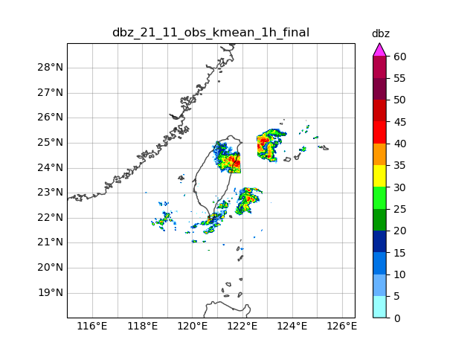
4. 線性外延實作(線性/其他插值法)(完成)
案例分析2--降雨區分崩離析
外延失敗的案例，基本上也是kernel移動方向/長度錯誤產生的問題，但基本上只有一個case有這樣的情況
雖然一定是不合理的情況，但我們可以看出確實可以切分降雨訊號區域並個別處理

Slide 12
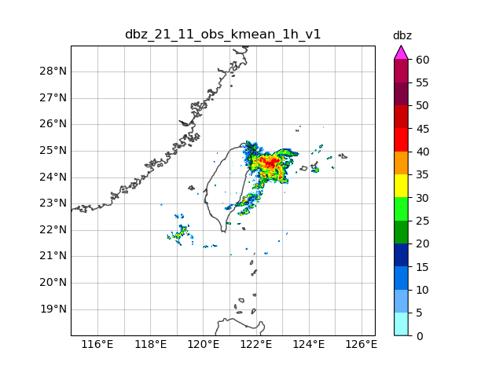
4. 線性外延實作(線性/其他插值法)(完成)
案例分析3--合理的降雨區重疊
外延成功的案例，該案例在宜蘭外海的對流群分成東西兩部分，東部位置大致不變但西部略為北移；而東部外海分群則顯著向上移動，導致跟宜蘭外海西部分群降水區域重疊：這種情況我們取訊號大者，結果不錯

Slide 13
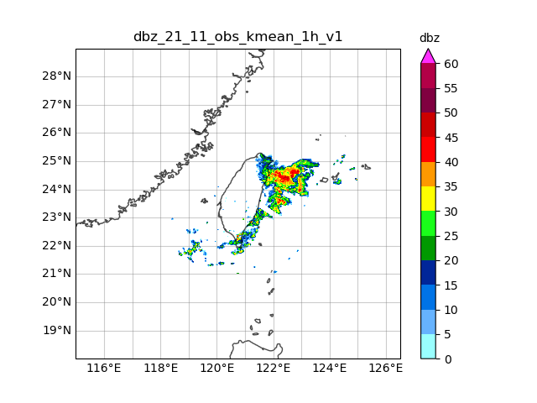
4. 線性外延實作(線性/其他插值法)(完成)
案例分析4--東部外海分群切割西移
有數個case呈現這種pattern：宜蘭外海分群位置大致不變，而東部外海分群西移靠近台灣東部
雖然跟12h觀測場比較並不算是成功的外延(東部外海分群位置應該不變)，但西移的原因是K-mean方法有將11h觀測場西南外海產生的對流含括進來，是否需要保留該特性可以再行討論

Slide 14

4. 線性外延實作(線性/其他插值法)(完成)
案例分析5--成功案例
外延成功的案例1
可以看到該外延場稍微有將11h順時針旋轉的概念
和12h觀測場相對接近

Slide 15

4. 線性外延實作(線性/其他插值法)(完成)
案例分析5--成功案例
外延成功的案例1
可以看到該外延場有一小段切分斷層
但整體上和12h觀測場也相對接近

Slide 16
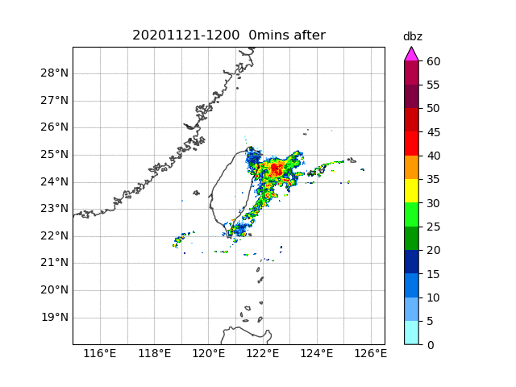
4. 線性外延實作(線性/其他插值法)(完成)
案例分析5--成功案例
相對成功的K-mean線性外延 對上 MAPLE外延：
左邊是K-mean 1h跟12點觀測場，右邊是MAPLE1h跟12點觀測場
未來會針對兩者做客觀校驗

Slide 17
4. 線性外延實作(線性/其他插值法)(完成)
由上面的案例分析我們可以得知
如同系集預報的小成員一樣，單一次外延的結果並不足以作為最終結果
但是我們有12h的觀測場可以做為依據去對外延成果做評估校驗，可以依此挑掉不夠準的結果
換言之，所謂emsemble就是機器學習中建立一種從許多小模型中挑出堪用的模型並集合預測結果的技術
實際上可以這樣做：
外延的結果基本上由kernel_list唯一決定(這也是我們為甚麼花了三個禮拜完善kernel_list產生方法的原因)
因此我們可以將MAPLE的校驗分數當成門檻(我們想要超越它)，少數小模型校驗分數超過門檻的紀錄其kernel_list的配置，當該模型遇到類似的降水訊號的pattern就可以考慮用類似的kernel_list配置。
最後透過這種emsemble機制應該可以將open method的隨機性部分消除，讓總輸出更穩定
以上為下周的最後進度嘗試

Slide 18
欣葶的部分

Slide 19
本週進度:
先從NCDR網站上的歷史雨量累積資料，並分別找出降雨量多以及降雨量偏少的個案、畫圖觀察
嘗試用各種方式分析ETS值

Slide 20
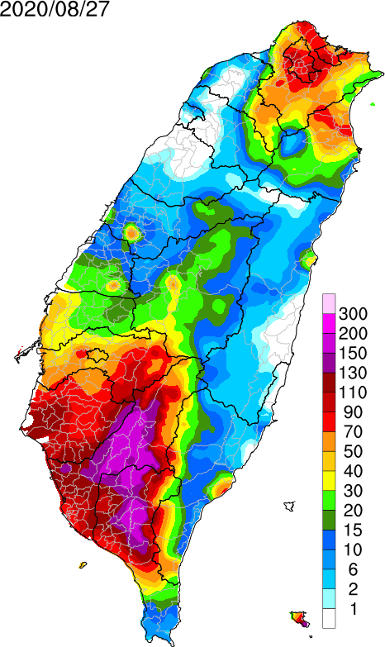
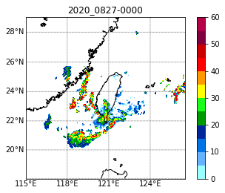
雨量多:
下圖是8/27的資料，累積雨量很多，但時間分布上並不算是非常平均，圖左圖可以看到 大約在下午後才開始有更大的雨勢，並且影響範圍遍布全台，此外這天也是我找到的個案中 降雨強度最大的一天。

Slide 21
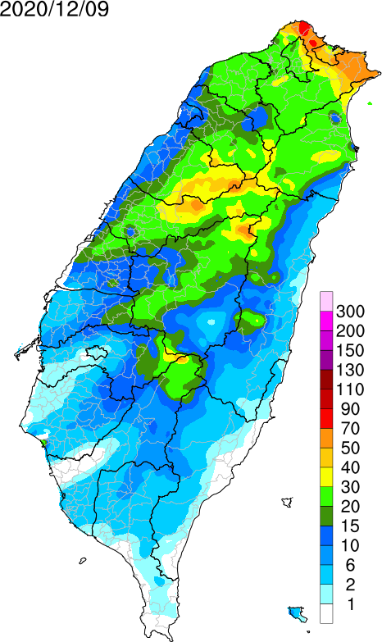
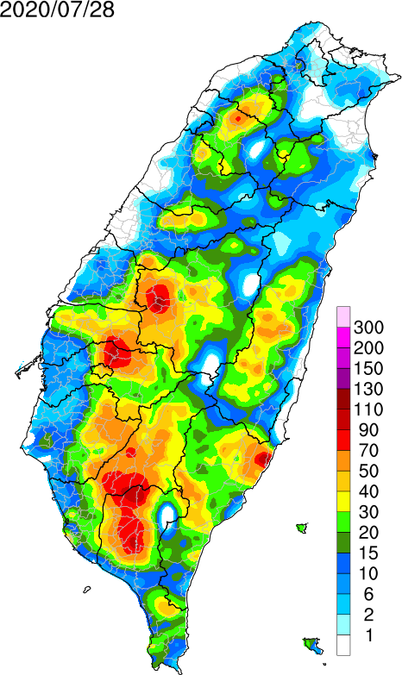
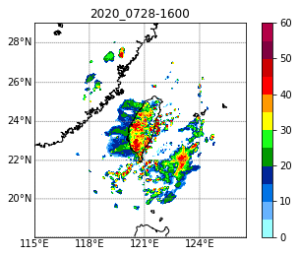
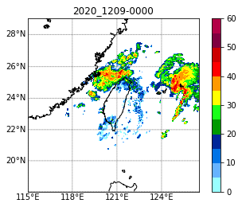
雨量多:
下圖分別是07/28和12/09的資料，從雨量累積圖中可以看到這兩天也是全台有雨的，只是比前面的例子(08/27)再少一些，在在現有資料中，07/28的22點後雨量似乎少一些，而12/09看起來則是整天降雨情形都差不多。

Slide 22
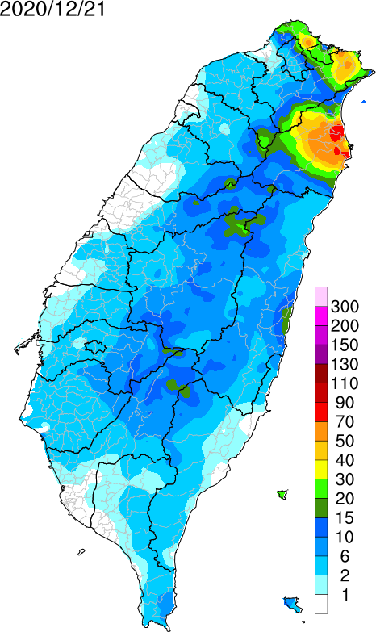
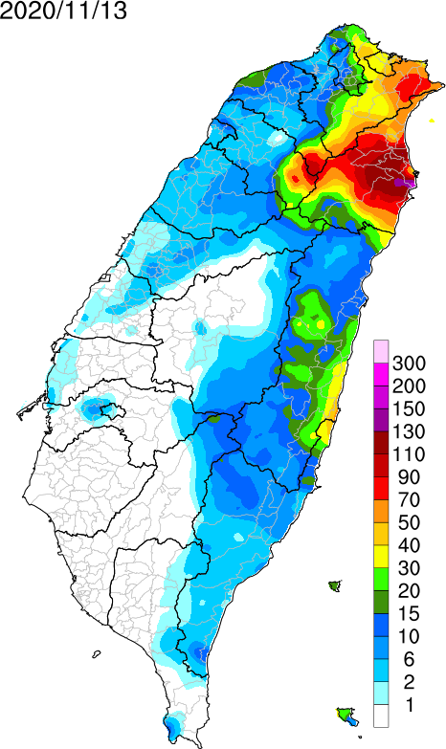
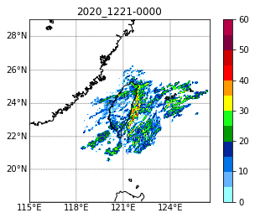
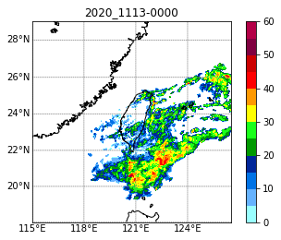
雨量多:
下圖分別是12/21以及11/30的資料，雖然看起來在台灣的累積降雨量都相對較少，但是搭配左圖一起看卻可以發現當天雨量也很多，推測應該是因為有很大一部份不是降在陸地才會有此結果。

Slide 23
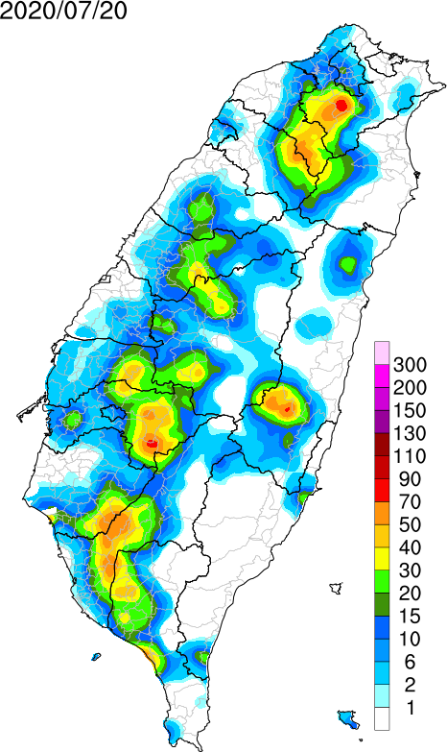
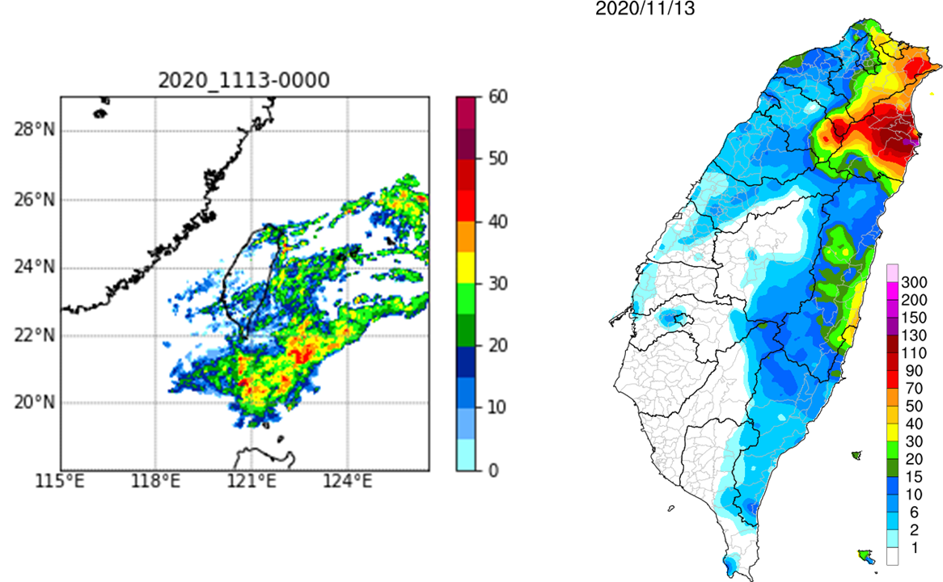
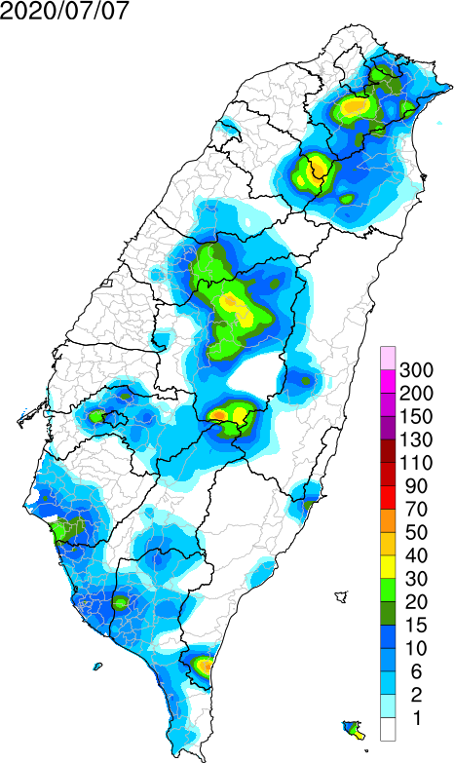
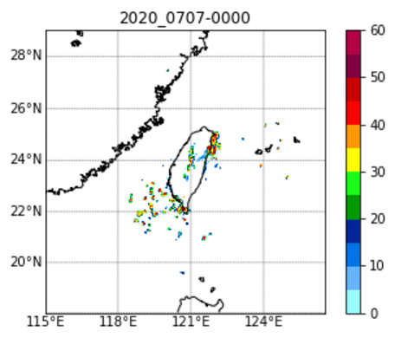
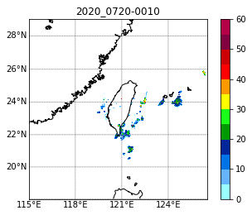
雨量少:
接下來的四天資料都是屬於有降雨，但降雨量較少的個案，從下圖可以看到07/07中約在13-17時左右看起來有稍微大一些的噢，07/20則是14-16時左右，其餘時段的降雨都非常微弱。

Slide 24
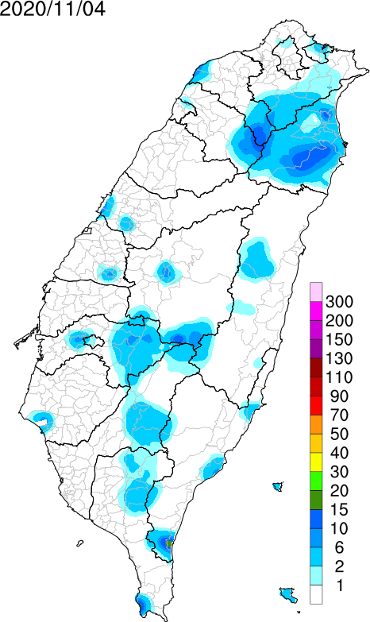
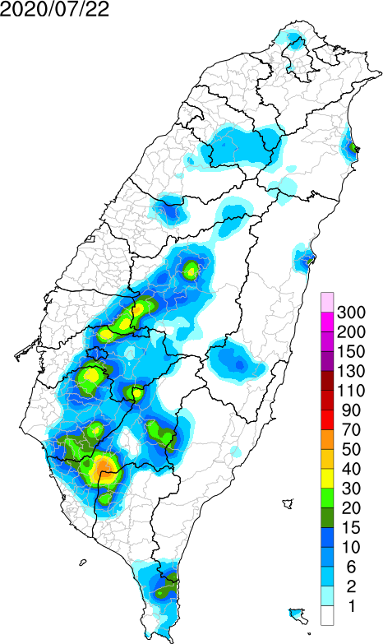
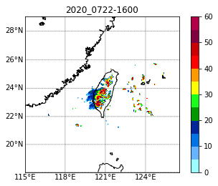
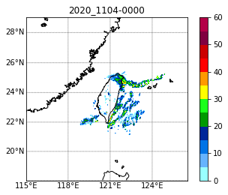
雨量少:
以現有資料，07/22的降雨主要是在16.17時左右，而11/04則是主要都在東邊的海上，在台灣的降雨非常少。

Slide 25
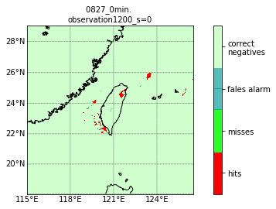
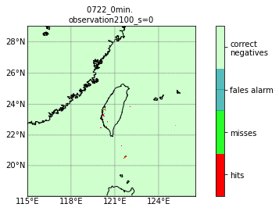
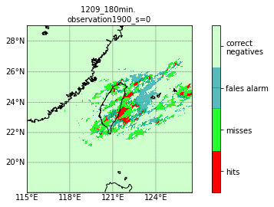
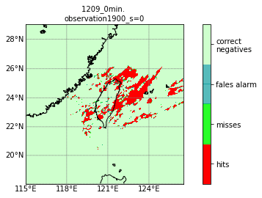

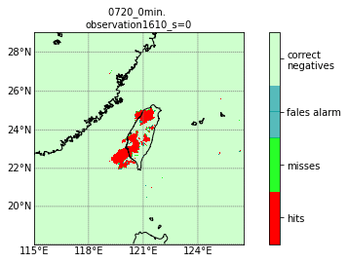
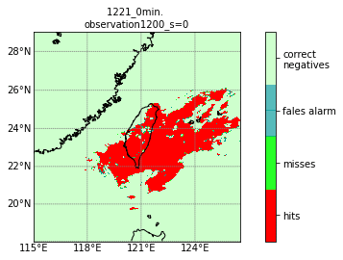
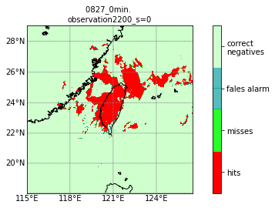

Slide 26
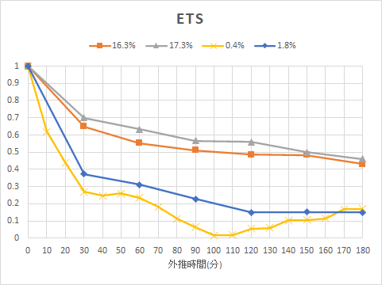
ETS值分析
將觀測資料中 有降雨的網格點所占比例算出來，可以得到一個百分比，因此百分比就是有降水所占網格比例；並且從我有的資料中分別挑出最高以及最低的兩筆資料可得左圖。
圖中顯示百分比高的(16.3%以及17.3%)ETS值會明顯的比最低的(0.4%以及1.2%)ETS值還要大許多，而且較高的兩筆資料都會隨著時間絕對遞減，但較低的兩筆資料卻不是，尤其是0.4%的資料約在半小時後，似乎就無法做出有效的預測了
(百分比高的分別取自11/13-1200以及12/21-1200；低的分別取自07/22-2100以及11/04-0300)

Slide 27
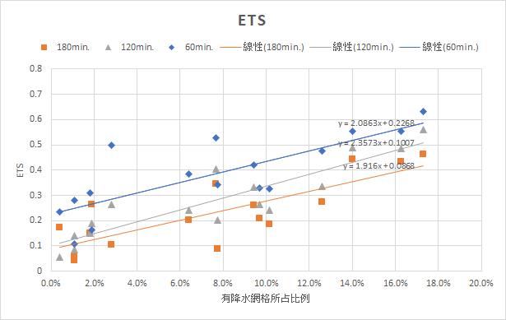
ETS值分析
由左圖中可以看到三件事:
1.外推時間越長的ETS值會分布在分數比較低的位置
2.整體有隨著百分比升高而ETS值有成長的趨勢(斜率為正)
3.百分比越低的地方，資料越容易出現不合理的情況(ex:外推120min.的資料比60min.準確等)
(百分比低不一定代表絕對會不準，但是結果不合理的可能性增加了)
上週的資料問題出在，超過一小時後資料變得奇怪，推測也有可能是因為所占百分比較小的緣故，因為上週的百分比才佔5.6%

Slide 28
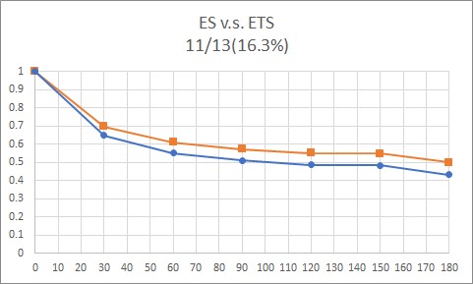
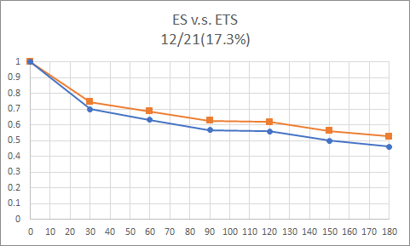
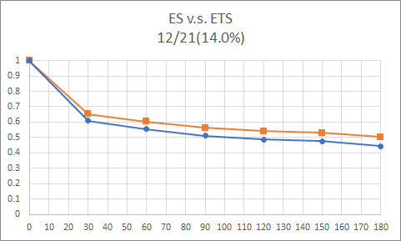
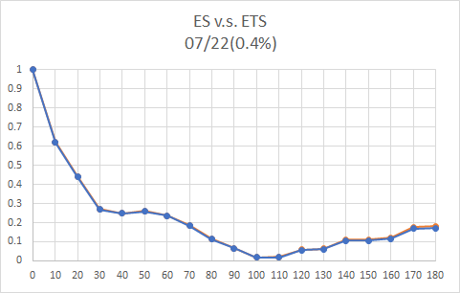
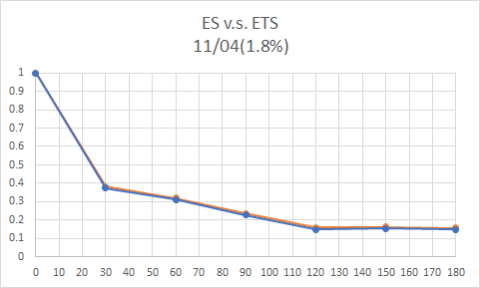
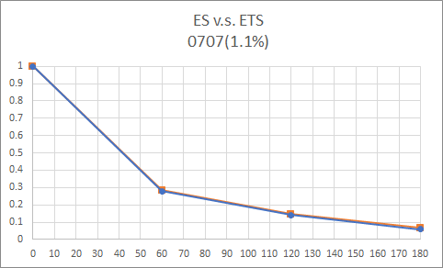
ar造成的error
上面三張圖是降雨分布面積很大的資料，有降雨的格點數都有超過14%，而下面三張則是都不到2%，可以明顯看到上面的ES和ETS都有明顯差異，而下面三張則是幾乎重和的。

Slide 29
總結
在降雨量大以及降雨面積廣的情況下，TS和ETS值的值的確會差距比較大，而且預測的準度也會比較高(和設較高門檻 會使分數很低的道理是一樣的)，因此為了使結果不要因為降雨大小有太極端的分數差距，我認為加上ar很合理。
根據上述結果，雨量多的情況下，不只TS值大，而且就連扣掉ar後的ETS值還是可以大於降雨量少的ETS值(ar只在雨量大的強況較能發輝影響)，因此也可以說，在雨量大的情況MAPLE的預測結果越好。
在我分析的資料中，降雨網格所佔的百分比似乎越大會越準，但也不代表小就會不準，因為每筆資料的預報準度都不一樣，也是因為如此才需要用分數來評估預報好壞。

Slide 30
憶彤的部分

Slide 31
1. kernel區分想法:
一個回波圖隨機放1000個kernel 先選出回波值最大的，其圓周(r=20)範圍其他kenel全去掉，再選出2ed，依此類推，找出最多10個，在這十個不重疊的園內取各自的重心 下一時間映照距離最近kernel 若dis>20或無映照kernel 則去除上個時間之kernel 若有分群重疊就分到新的分群
目前還在實現中
2.片段分析:計算量過大難實現

Slide 32
下周進度

Slide 33
下周進度
展皇
1. 最終對流標定版本完成
2. 建立K-mean emsemble方法，穩定K-mean產出(可搭配校驗分數閾值)
4. 綜合以上成果進行校驗，跟MAPLE pk
5. 統整成果，下周彙報
欣葶
1. 提供校驗演算法
2. 整理並統整目前為止所作資料
3. 統整成果，下周彙報
憶彤
1. 新群集演算法(訪前kernel history)並接上nowcasting
2. 統整成果，下周彙報

